Slide 1
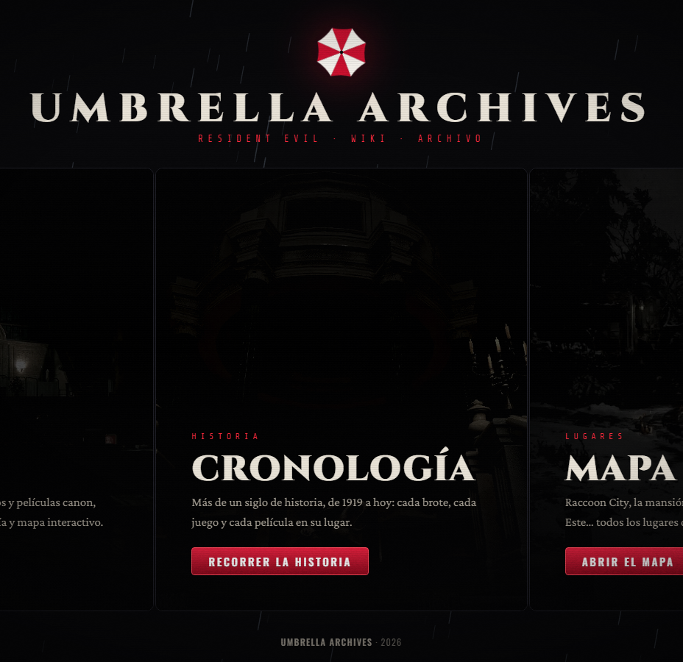
ARCHIVOS DE
UMBRELLA
Enciclopedia digital y aplicación de escritorio sobre el universo Resident Evil
Propuesta de Proyecto Final · DAM
Curso 2026–2027

Slide 2
El proyecto
Naturaleza
Área de desarrollo
Es un proyecto personal que nace de mi interés por Resident Evil. Me encargaré de organizar el contenido, diseñar las pantallas y desarrollar las aplicaciones.
Desarrollo de Aplicaciones Multiplataforma (DAM). Combinaré una web con Angular, almacenamiento y acceso de usuarios con Firebase y una aplicación de escritorio en JavaFX.
02

Slide 3
Qué voy a hacer
Quiero crear una enciclopedia digital en español sobre Resident Evil, con fichas de juegos, personajes, criaturas, virus, organizaciones y lugares. También tendrá una cronología, un mapa y un buscador.
Estará dirigida tanto a quienes empiezan a conocer la saga como a sus seguidores habituales. Partiré del diseño que ya he preparado y lo convertiré en una web funcional con Angular. Utilizaré Firebase para el acceso de usuarios y desarrollaré una aplicación de escritorio con JavaFX.
Mi objetivo es reunir la información de manera clara, atractiva y fácil de consultar, y presentar un producto que pueda seguir ampliando.
03

Slide 4
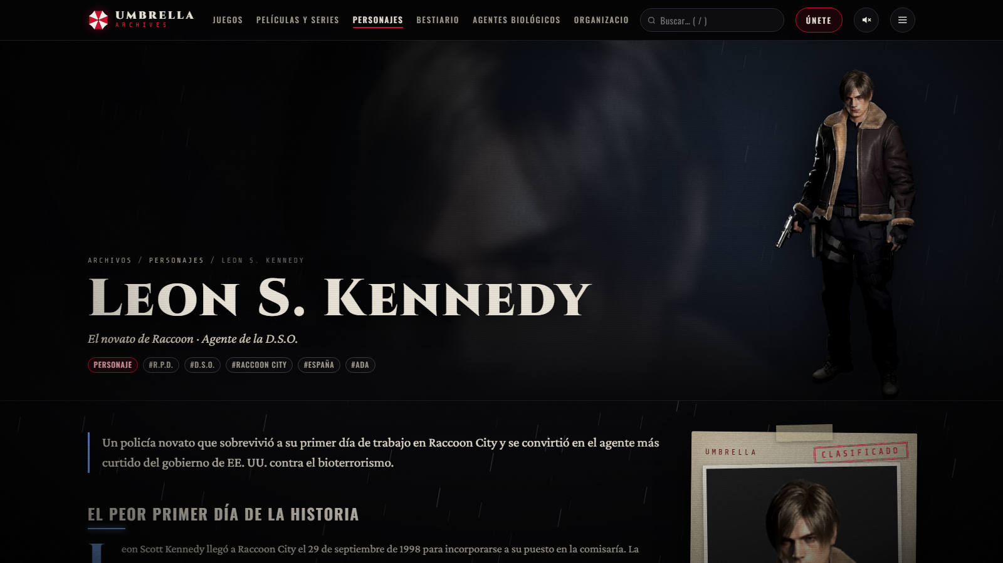
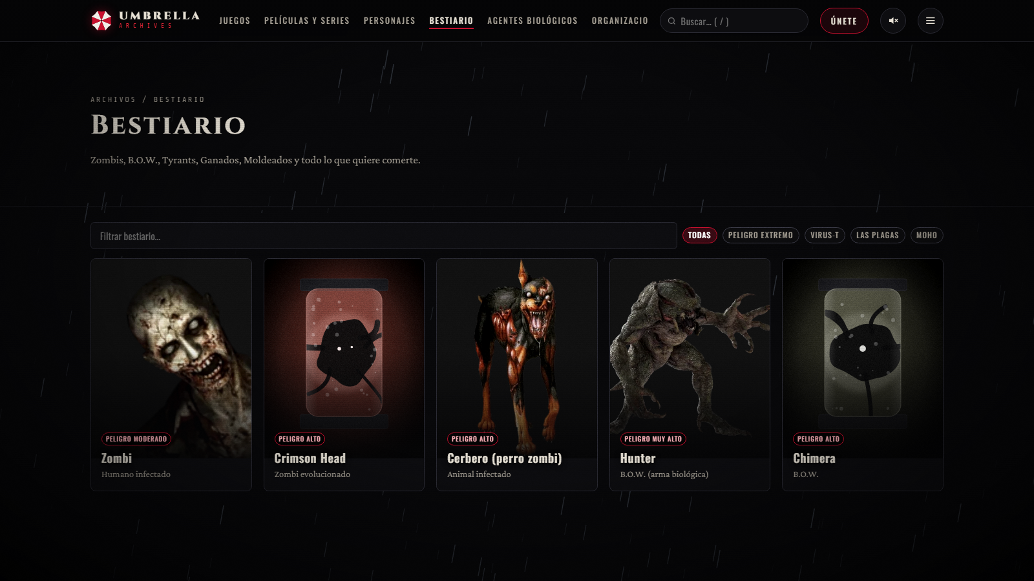
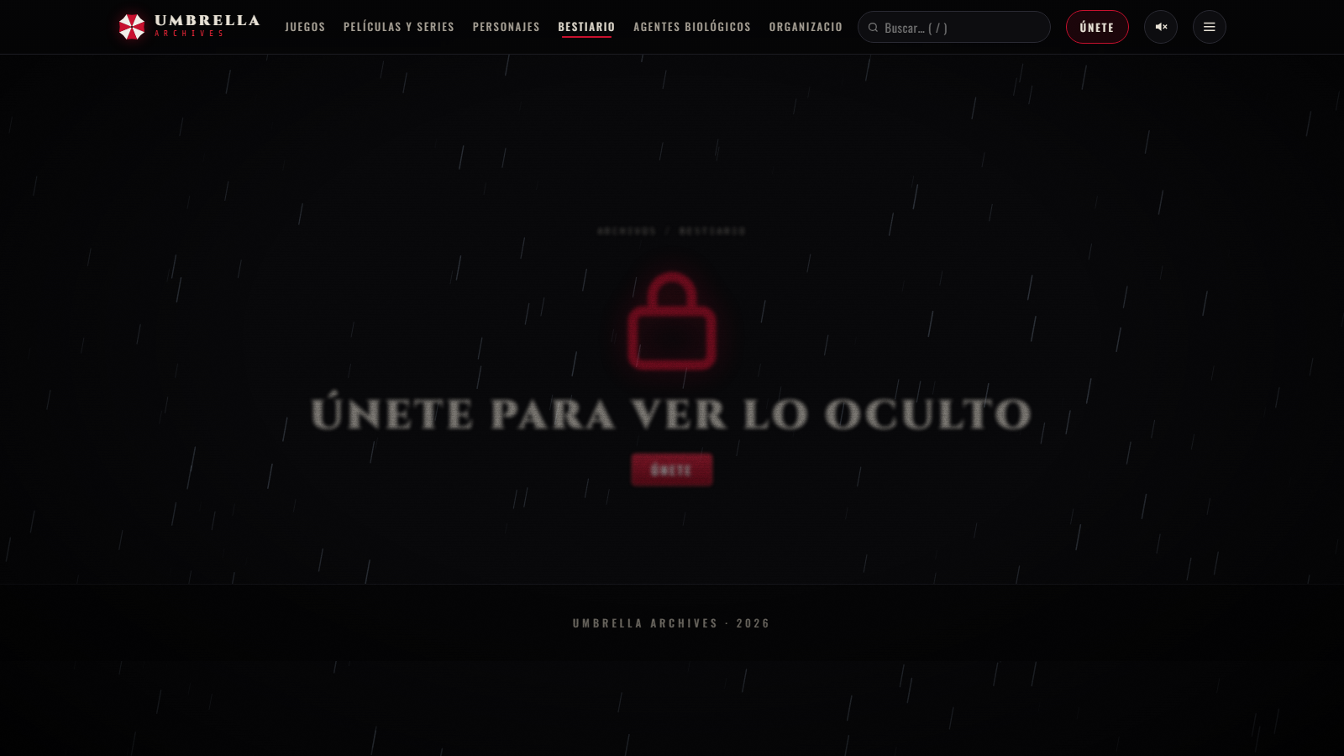
Mi punto de partida
Ficha de personaje
Bestiario y acceso a contenido reservado
04

Slide 5
Antecedentes
Resident Evil Wiki (Fandom)
Resident Evil Portal (Capcom)
Es una referencia por la cantidad de información que reúne. Me ayuda a ver cómo organizar fichas y relaciones entre personajes, pero quiero una presentación más limpia y sin publicidad.
Es la página oficial de la saga. Me interesa su identidad visual y cómo presenta el universo de los juegos. Mi proyecto estará más centrado en consultar y relacionar información.
ARCHIVOS DE UMBRELLA
05

Slide 6
Referentes
Los archivos de Resident Evil
Wikipedia
Me inspiran los documentos, expedientes y mapas que aparecen en los juegos. Quiero trasladar esa sensación de investigar un archivo secreto a la navegación y las fichas.
Me interesa su forma de relacionar artículos, resumir los datos importantes y facilitar la búsqueda. Aplicaré estas ideas a las fichas, al buscador y a los enlaces entre contenidos.
06

Slide 7
Cómo lo desarrollaré
Diseño
Partiré de las pantallas existentes y prepararé los cambios visuales en Figma.
Web
Utilizaré Visual Studio Code, Angular, HTML, SCSS y TypeScript.
Usuarios y datos
Configuraré Firebase Authentication y Firestore, con permisos.
Escritorio (opcional por ahora)
Si en un futuro hiciera falta crear una app sencilla que gestionase la web, crearé una aplicación JavaFX con Java, Maven y Scene Builder.
Pruebas y entrega
Usaré GitHub, navegadores, pruebas en Windows y documentación.
07

Slide 8
Planificación semanal
Nov
Dic
Ene
Feb
Mar
Abr
May
Preparación y propuesta
Contenidos y diseño
Web Angular y navegación
Fichas, búsqueda y mapa
Firebase y zona de usuarios
Aplicación JavaFX
Pruebas y memoria
Defensa y entrega
08

Slide 9
Sesiones y presupuesto
Gastos de producción
104
Alojamiento y autenticación (planes gratuitos)
0,00 €
sesiones previstas
Software y herramientas gratuitas
0,00 €
4 sesiones de 3 horas por semana durante 26 semanas.
Total: 312 horas.
Posible publicación al mundo
Indefinido
TOTAL DE PRODUCCIÓN
Gratis
09

Slide 10
Amortización y viabilidad
Coste del equipo ÷ vida útil en días × 104 días de uso
Concepto
Coste
Vida útil
Amortización
Portátil
900 €
1.460 días
64,11 €
Monitor
150 €
1.825 días
8,55 €
Microsoft 365
99 €
365 días
28,21 €
Internet
360 €/año
365 días
102,58 €
Herramientas gratuitas
0 €
—
0,00 €
TOTAL ESTIMADO
218,45 €
10

Slide 11
Un proyecto viable y ampliable
El proyecto aprovecha el equipo y los programas que ya tengo. La publicación se plantea con servicios gratuitos, dentro de sus límites de uso.
Lo desarrollaré por etapas: primero una web navegable, después las fichas y las funciones de búsqueda, y por último, el acceso de usuarios y la aplicación de escritorio si hiciera falta.
11

